Slide 1
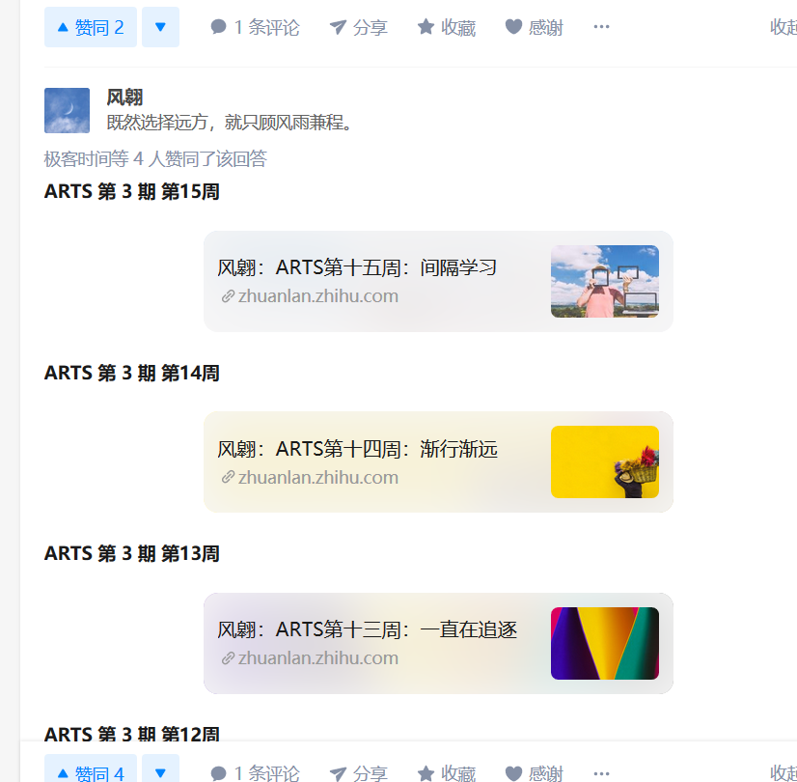
1、 知乎
风翱既然选择远方，就只顾风雨兼程。
https://www.zhihu.com/people/tu-zheng-hao-83/posts

